Slide 1
Pemrosesan Bahasa Alami Pertemuan 7
Bambang Pilu Hartato, S.Kom., M.Eng.

Slide 2
KAD (Kemampuan Akhir yang Diharapkan)
Capaian:
Mahasiswa dapat memberikan contoh Naive Bayes dan Klasifikasi Sentimen
Materi Pokok:
Konsep klasifikasi
Klasifier Naïve Bayes
Evaluasi: Precision, Recall, F-measure

Slide 3
Sentiment Analysis
Pada bagian ini kita akan mengaplikasikan Naïve Bayes untuk kategorisasi teks (text categorization), yaitu menambahkan label atau kategori untuk seluruh teks atau dokumen.
Kita akan berfokus pada tugas kategorisasi teks “Analisis Sentimen” (Sentiment Analysis), yaitu mengekstraksi suatu sentiment di mana orientasi positif maupun negatif menggambarkan beberapa objek.

Slide 4
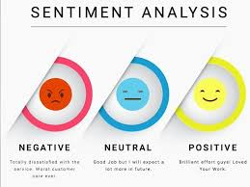
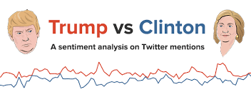
Sentiment Analysis
Suatu review film, buku, atau produk pada web mengekspresikan sentiment penulis terhadap produk, sementara editorial atau berita politis mengekspresikan sentimen terhadap seorang kandidat atau aksi politik.

Slide 5
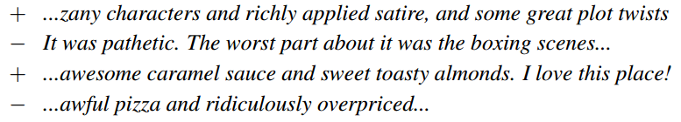
Sentiment Analysis
Versi paling sederhana dari sentiment analysis adalah klasifikasi biner, dan kata-kata pada review memberikan petunjuk yang sangat baik.
Misalkan, frase-frase berikut di ekstrak dari review positif dan negatif dari film dan restoran. Kata-kata seperti great, richly, awesome, pathethic, awful, ridiculously memberikan petunjuk yang sangat informatif:
Tanda + memberikan sentiment positif, dan tanda – memberikan sentiment negatif.

Slide 6
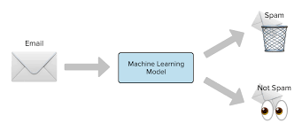
Sentiment Analysis
Deteksi spam adalah aplikasi komersial penting lainnya, klasifikasi biner ini digunakan untuk menetapkan email ke salah satu dari dua kelas yaitu spam atau bukan-spam.
Banyak fitur leksikal dan lainnya dapat digunakan untuk melakukan klasifikasi ini. Misalnya, kita akan cukup curiga terhadap email yang mengandung frasa seperti "online pharmaceutical" atau "WITHOUT ANY COST" atau "Dear Winner“.

Slide 7
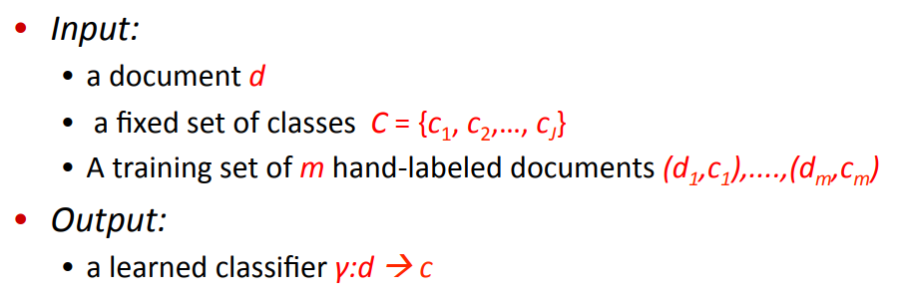
Classification Methods: Supervised Machine Learning

Slide 8
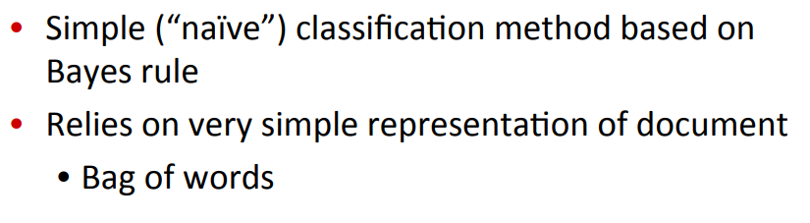
Naïve Bayes Intuition

Slide 9
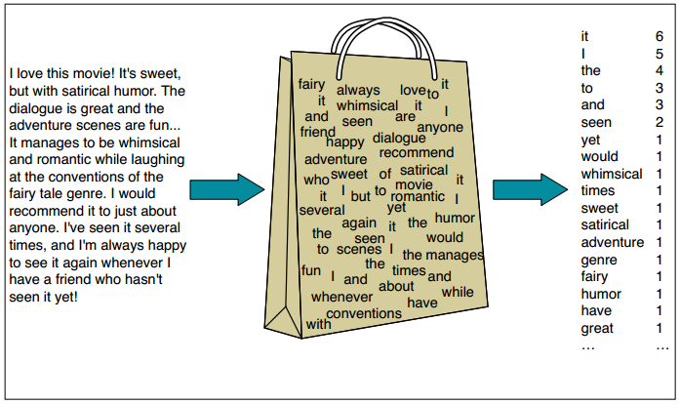
Naive Bayes Classifiers
Pengelompokan multinomial Bayes yang diterapkan pada ulasan film.
Posisi kata-kata diabaikan (asumsi bag-of-words) dan frekuensi setiap kata digunakan.

Slide 10
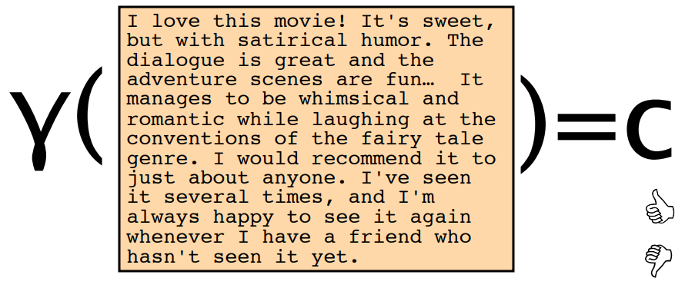
The bag of words representation

Slide 11
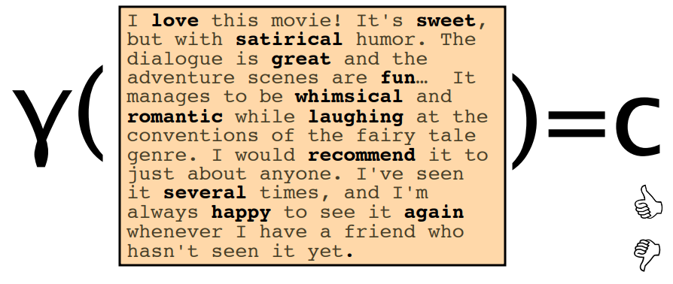
The bag of words representation

Slide 12
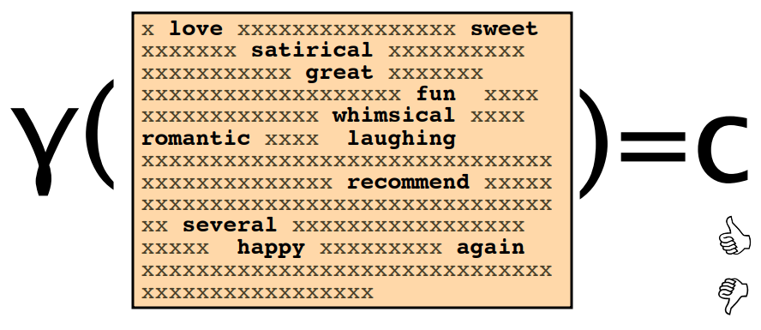
The bag of words representation : using a subset of words

Slide 13
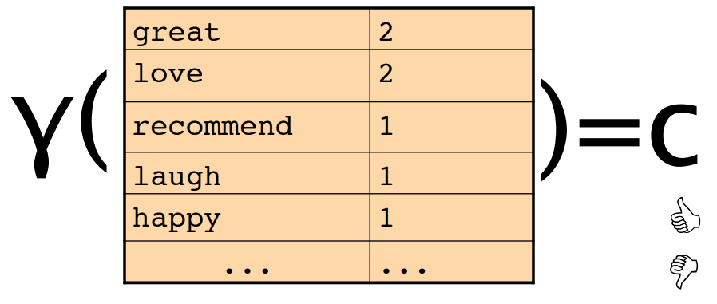
The bag of words representation

Slide 14
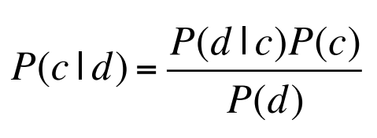
Bayes’ Rule Applied to Documents and Classes
Untuk suatu dokumen d dan suatu kelas c

Slide 15
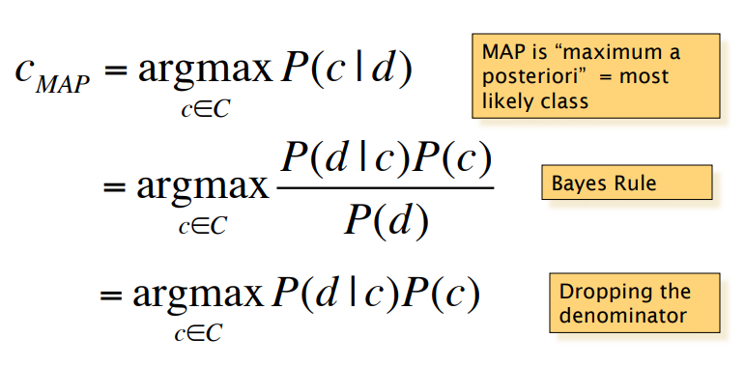
Naïve Bayes Classifier (I)

Slide 16
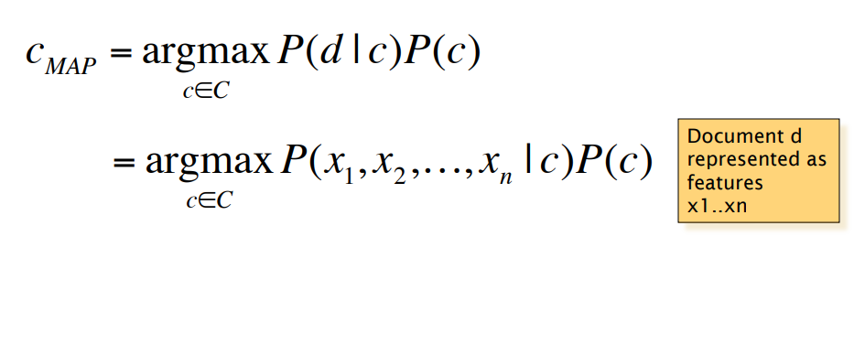
Naïve Bayes Classifier (II)

Slide 17
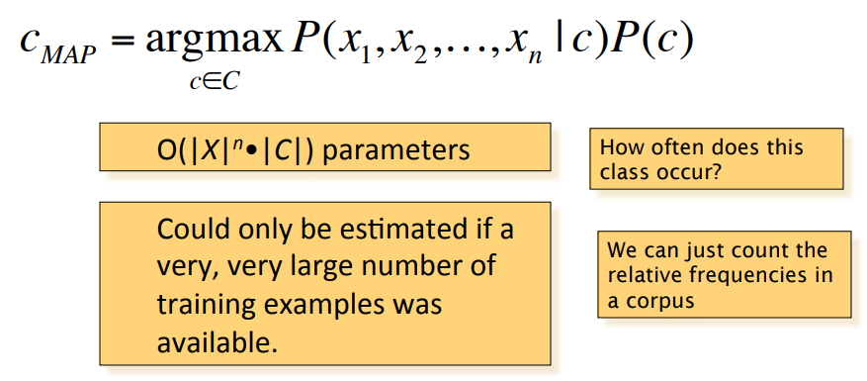
Naïve Bayes Classifier (IV)

Slide 18
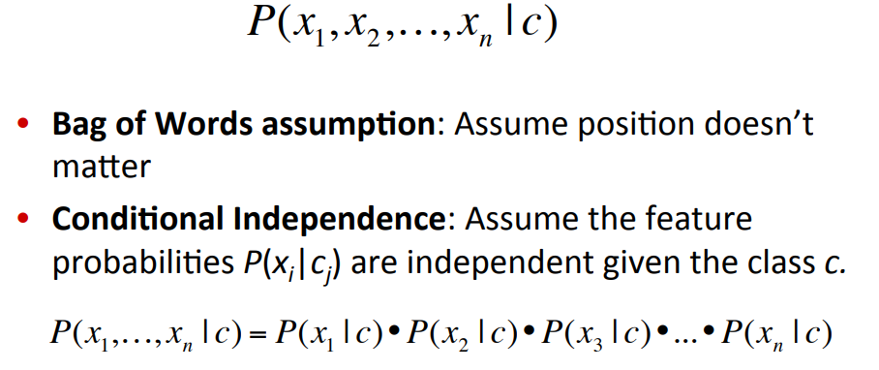
Multinomial Naïve Bayes Independence Assumptions

Slide 19
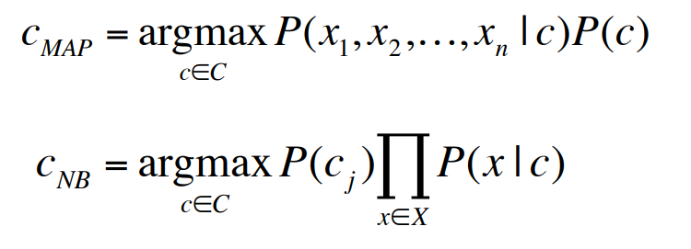
Multinomial Naïve Bayes Classifier

Slide 20
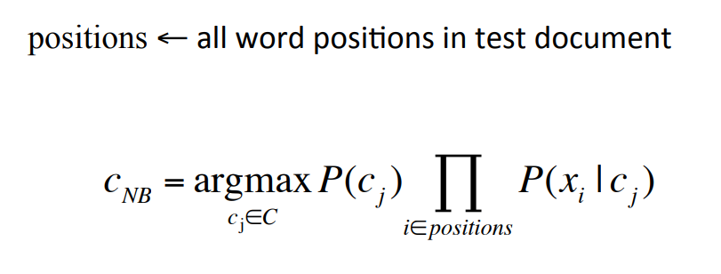
Applying Multinomial Naïve Bayes Classifiers to Text Classification

Slide 21
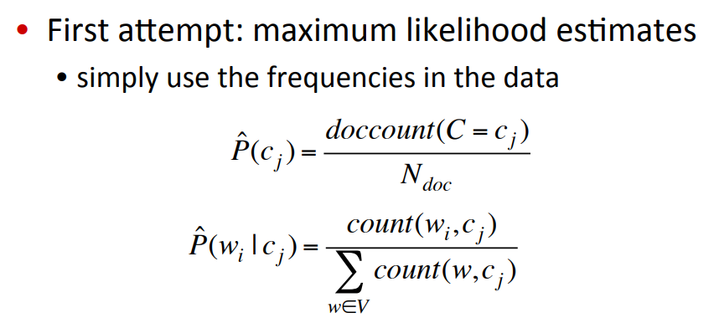
Learning the Multinomial Naïve Bayes Model

Slide 22
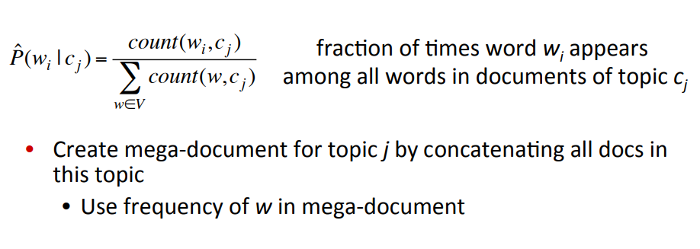
Parameter Estimation

Slide 23
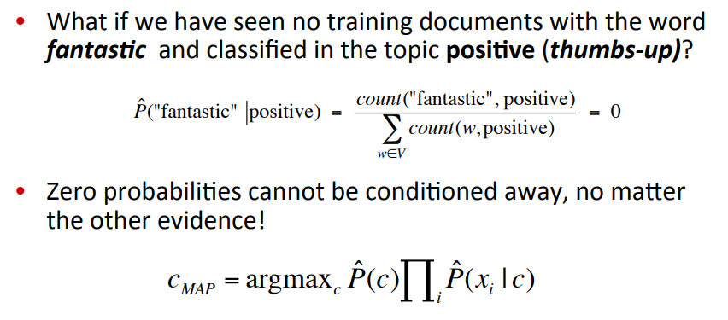
Problem with Maximum Likelihood

Slide 24
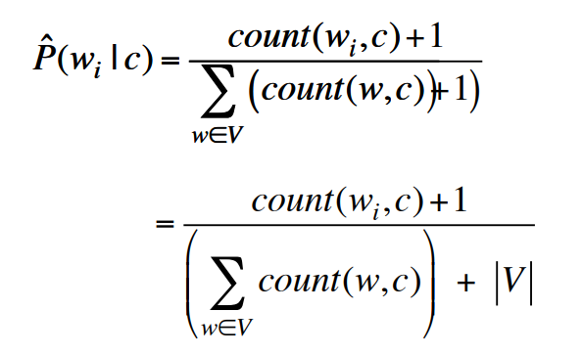
Laplace (add-1) smoothing for Naïve Bayes

Slide 25
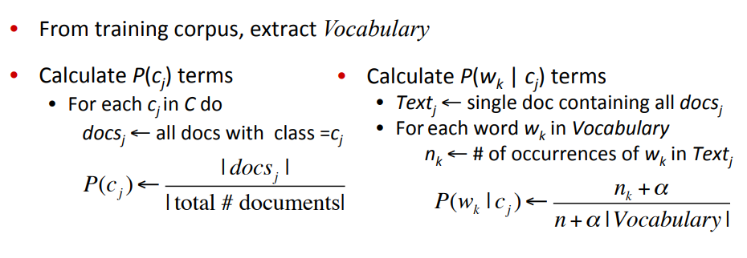
Multinomial Naïve Bayes: Learning

Slide 26
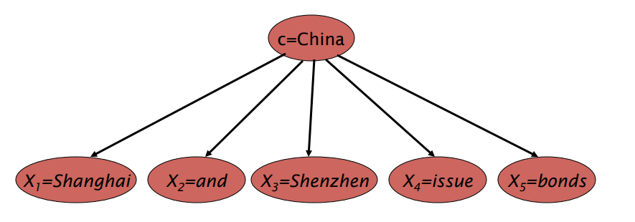
Generative Model for Multinomial Naïve Bayes

Slide 27
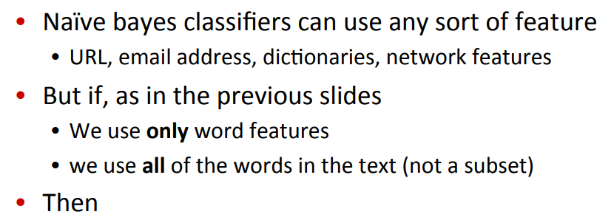

Naïve Bayes and Language Modeling

Slide 28
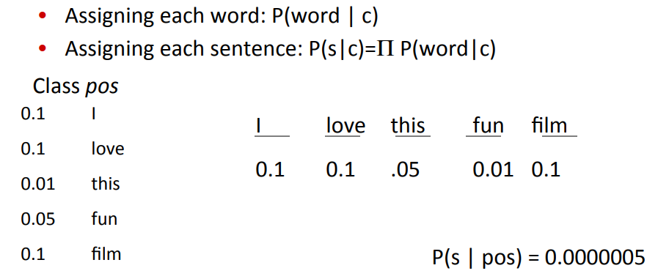
Each class = a unigram language model

Slide 29
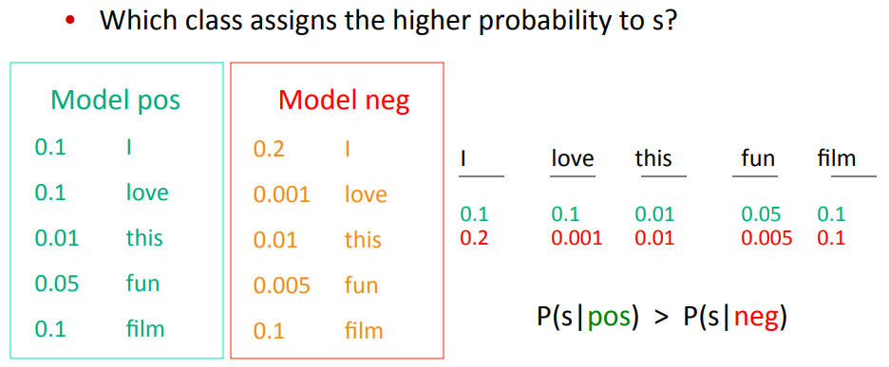
Naïve Bayes as a Language Model

Slide 30
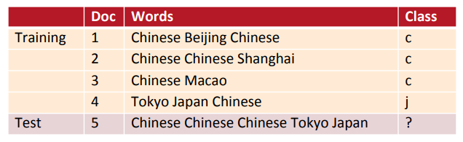


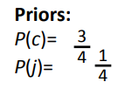
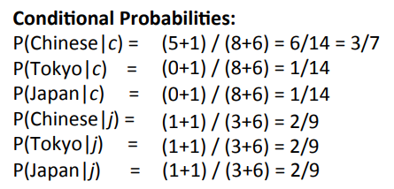
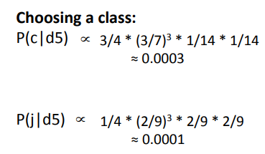
Multinomial Naïve Bayes: A Worked Example

Slide 31
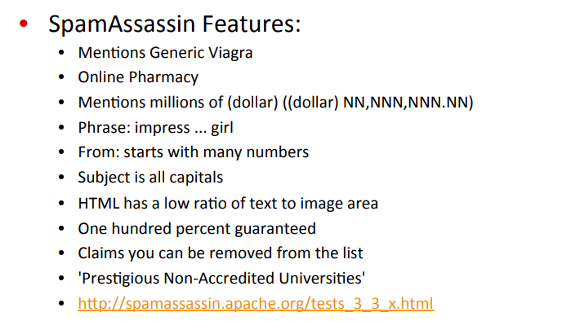
Naïve Bayes in Spam Filtering

Slide 32
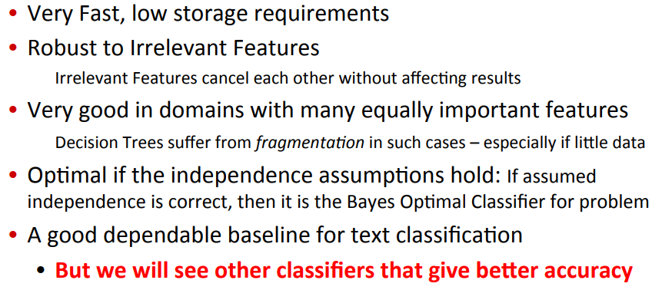
Summary: Naive Bayes is Not So Naive

Slide 33
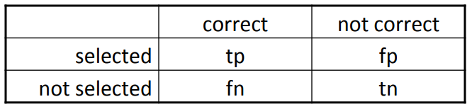
Precision, Recall, and the F measure
The 2-by-2 contingency table

Slide 34
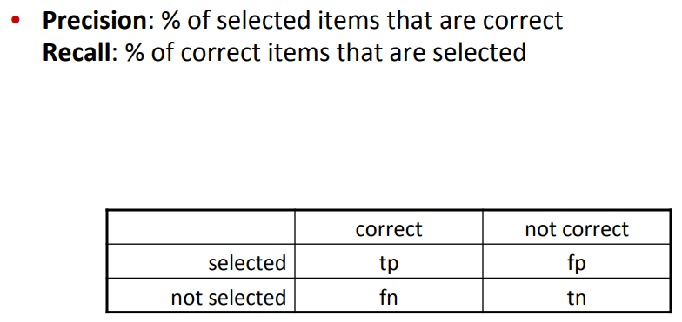
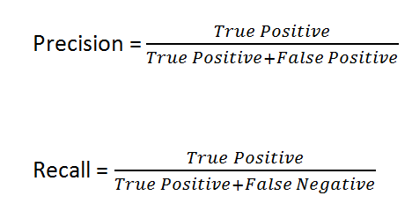
Precision and Recall
Notes:
Precission = Berbicara tentang berapa persen kasus positif berhasil tertebak dengan benar dari seluruh tebakan positif yang dilakukan mesin. Digunakan jika cost / dampak False Positive sangat besar.
Recall = Berbicara tentang berapa persen kasus positif berhasil tertebak dengan benar dari seluruh kasus positif yang sebenarnya ada. Digunakan jika cost / dampak False Negatif sangat besar.

Slide 35
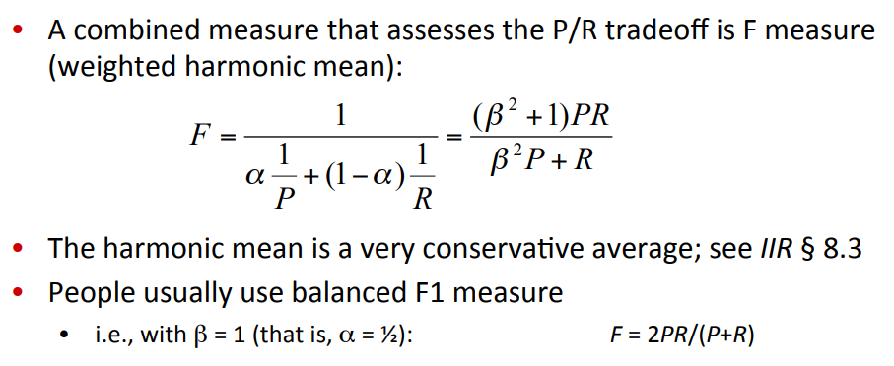

A combined measure: F

Slide 36
Daftar Pustaka dan Link Materi (Video)
Jurafsky, D. (2000). Speech & language processing. Pearson Education India.
Link Video:
https://www.youtube.com/watch?v=IVKF_wmIdiI
https://www.youtube.com/watch?v=RftMipEbL48
https://www.youtube.com/watch?v=Fmu65a0v6Sw
https://www.youtube.com/watch?v=EBdRLM-yKSU
https://www.youtube.com/watch?v=j1uBHvL6Yr0

Slide 37

It always seems impossible until it’s done! ☺

